Slide 1
阪南港ＣＮＰ形成計画 ダイジェスト版（案）
作成中
資料３－3
大阪港湾局
令和４年５月１２日現在

Slide 2
目次
１．阪南港の特徴 ２
２．阪南港ＣＮＰ形成計画における基本的な事項 ３
３．阪南港における温室効果ガスの排出量（現状）の推計 ４
４．阪南港における温室効果ガスの削減目標及び削減計画 ５
５．阪南港における水素・燃料アンモニア等供給目標及び供給計画 ６
５’．阪南港での取組みの可能性のある項目 ７
６．阪南港における港湾・産業立地競争力の強化に向けた方策 ８
７．阪南港ロードマップで取り組むべき項目 ９
-1-

Slide 3
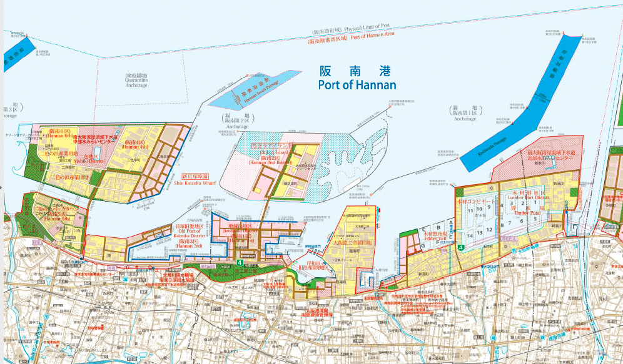
１．阪南港の特徴
・阪南港は、大阪湾東部沿岸のほぼ中央に位置し、泉北郡
忠岡町、岸和田市及び貝塚市の地先、約7㎞にわたって
またがる港湾であり、昭和43年4月に忠岡港、岸和田港
及び貝塚港の三つの港湾が統合されて重要港湾の指定を
受けた。
・その後の背後地域の都市化、関西国際空港の建設等の経
済・社会情勢の変化に対応し、商港機能の拡充及び生活
環境の改善を図るため、阪南4区においては隣接する阪
南5区、6区とあわせて工業用地、港湾用地、住宅用地等
を整備し、「住み」「働き」「憩う」総合的なまちづく
りを進めている。また、阪南2区整備事業では、物流機
能の強化、工場移転用地の確保、防災機能の確保等を行
い、人と環境にやさしい港湾空間の形成を目指す。
・現在も埋め立てによる土地造成が進められており、製造
業や物流・保管施設等の企業進出が進んだ港となってい
る。
-2-

Slide 4
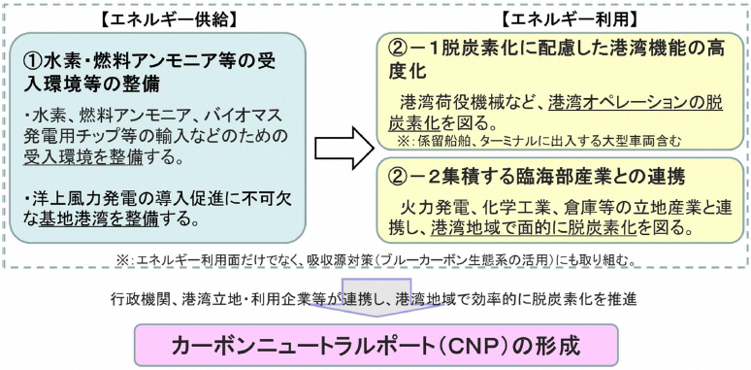
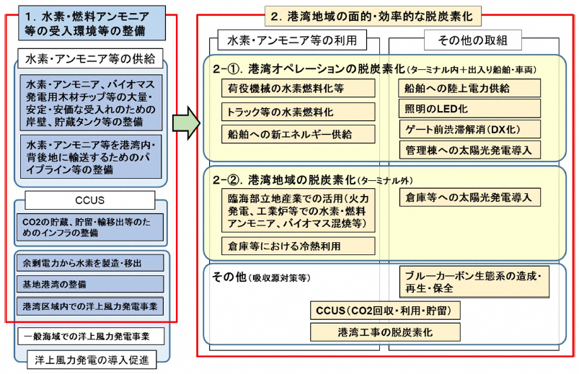
２．阪南港ＣＮＰ形成計画における基本的な事項
○計画期間：２０２３～２０５０年、目標年次：短・中期（ ２０３０年）・長期（ ２０５０年）
○計画策定及び推進体制、進捗管理：阪南港部会
イメージ
※ 「カーボンニュートラルポート（CNP）形成計画」
策定マニュアル（初版）より抜粋
CNP 形成に向けた方針の検討
CNP 形成計画の対象範囲
-3-

Slide 5
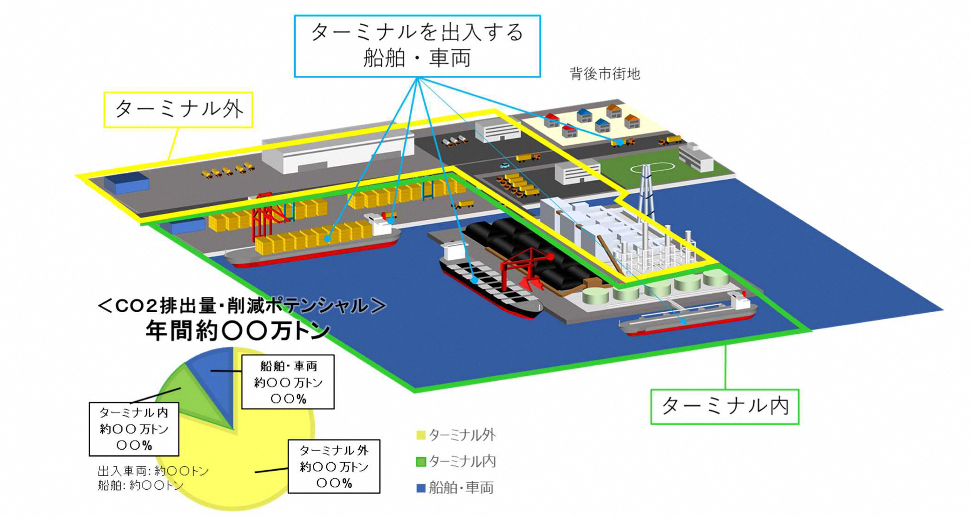
３．阪南港における温室効果ガスの排出量（現状）の推計
○ 阪南港における現状（２０２１年？）のCO2排出量は、港湾統計やアンケートから約○○千ｔ－ＣＯ２と
推計※。
○ 「ターミナル内」「ターミナルを出入りする船舶・車両」「ターミナル外」の３区域に分類した
結果、ＣＯ２排出量の占める割合は、「ターミナル内」約○％、「ターミナルを出入りする船舶・車両」
約○％、「ターミナル外」約○％。
※今後、業務委託及び構成員の皆様へのアンケート等を元に推計予定
区域 | 区域本推計における対象
ターミナル内 | ○○○○
ターミナルを 出入りする車両 | ○○○○
停泊中の船舶 | ○○○○
ターミナル外 | ○○○○
イメージ
※ 「カーボンニュートラルポート（CNP）形成計画」
策定マニュアル（初版）より抜粋
-4-

Slide 6
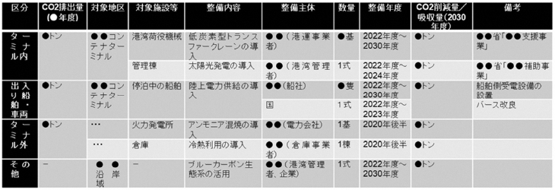
４．阪南港における温室効果ガスの削減目標及び削減計画
○温室効果ガスの削減目標
２０３０年度（２０１３年度比）４６％削減、２０５０年カーボンニュートラル実現
イメージ
※ 「カーボンニュートラルポート（CNP）形成計画」
策定マニュアル（初版）より抜粋
温室効果ガスの削減計画
-5-

Slide 7
５．阪南港における水素・燃料アンモニア等供給目標及び供給計画
＜次世代エネルギーの需要ポテンシャルの試算＞※
○阪南港においては、各事業者による脱炭素化に向けた将来計画が具体化されていないが、現在の化石
燃料消費量等を基に、次世代エネルギーの利用が進むと仮定して、使用燃料が50%、100%置換した際の
必要水素量等（ポテンシャル）を推計し、参考として示すものである。
○阪南港における水素（液体水素）の潜在需要は約○千トン（50％置換）～○千トン（100％置換）、
アンモニア換算では、約○千トン（50％置換）～○千トン（100％置換）と推計される。
＜貯蔵インフラの必要面積の試算＞※
○阪南港での水素保管量を船舶での輸送量＋在庫量（年間需要量（100%置換の場合）の10％と想定）
とし、必要面積を試算したところ、水素の場合は約○ha（ 約5万m3の大型貯蔵タンク○基）、
アンモニアの場合は約○ha （約7万m3の大型貯蔵タンク○基）の用地面積が必要。
※今後、業務委託及び構成員の皆様へのアンケート等を元に推計予定
イメージ
※ 「高松港におけるＣＮＰ形成に向けた検討の方向性（案）」より抜粋
-6-

Slide 8
５’．阪南港での取組みの可能性のある項目
ターミナル内 | フォークリフト等の電動化、FC化 陸電供給の可能性調査、陸電供給施設整備の調査検討 陸電供給施設の整備、増設
ターミナルを出入りする船舶・車両
ターミナル外 | 液化水素受入れ基地の可能性調査、整備 フォークリフト等の電動化、FC化 バイオマス燃料の混焼検討、アンモニアの混焼検討 倉庫等への太陽光パネルの設置 ブルーカーボンの整備・活用
その他 | ブルーカーボンの整備・活用
※取り組む項目、時期、優先順位などは今後検討会で議論
-７-

Slide 9
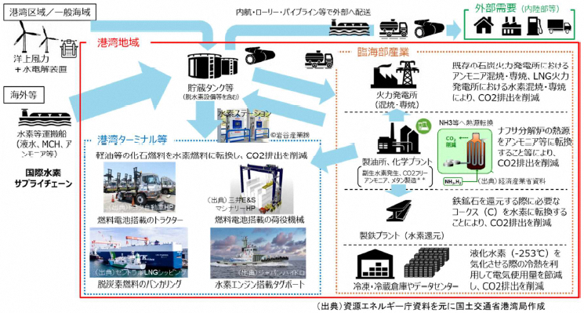
６．阪南港における港湾・産業立地競争力の強化に向けた方策
・環境面での港湾の競争力強化策
・産業立地競争力強化策
イメージ
※ 「カーボンニュートラルポート（CNP）形成計画」
策定マニュアル（初版）より抜粋
-８-

Slide 10
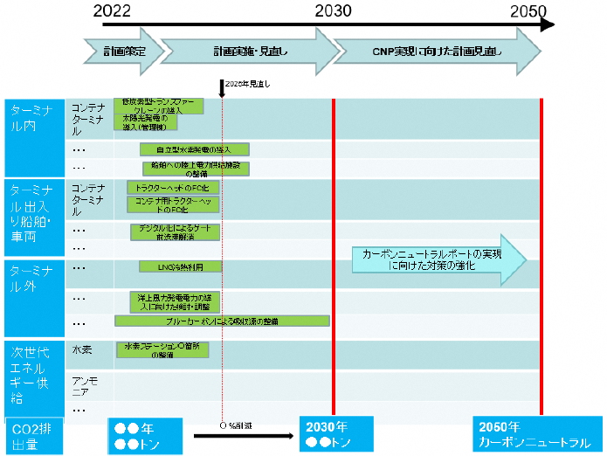
７．阪南港ロードマップ
・主な取組内容、取組時期を明らかにする。
・温室効果ガス削減計画
・施設整備計画等
イメージ
※ 「カーボンニュートラルポート（CNP）形成計画」
策定マニュアル（初版）より抜粋
-９-

